Slide 1
Unte
Unternehmensnachfolge
Dr. Albert Platt/Julia Thordsen/Wolfgang Lüth
Notes:
A L B E R T
Mein Name ist Albert Platt und auch ich begrüße Sie sehr herzlich, auch im Namen von Frau Thordsen und Herrn Lüth zu der Veranstaltung des WFL hier in Brunstorf. Bedanken möchte ich mich auch gleich bei Frau Bierschwall, dass wir erneut die Gelegenheit erhalten haben, auch in diesem Jahr zu dem Thema „Unternehmensnachfolge“ einen Erfahrungsbeitrag einbringen zu können.
Wir haben bewusst unseren Vortrag, verglichen mit dem Vortrag aus 2020, variiert. Wir denken, einen guten Kompromiss gefunden zu haben, dass auch jeder etwas zur Anregung, zum Nachdenken oder auch zur Diskussion mit nach Hause bzw. in den Betrieb oder ins Unternehmen nehmen kann.

Slide 2
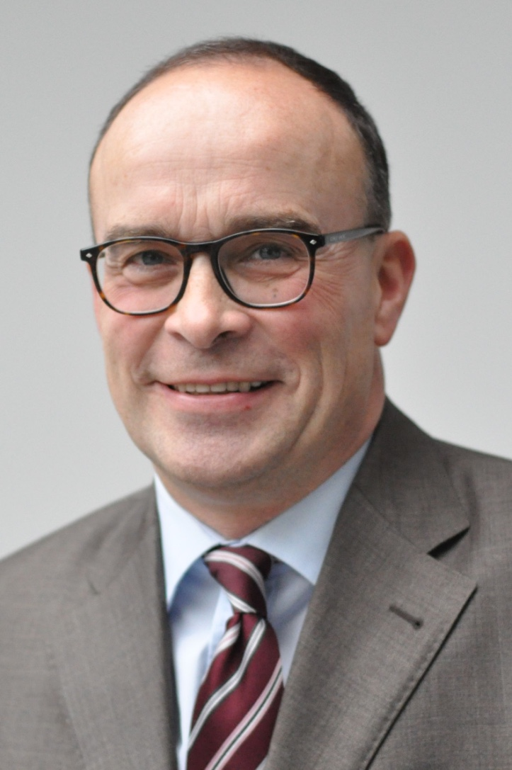
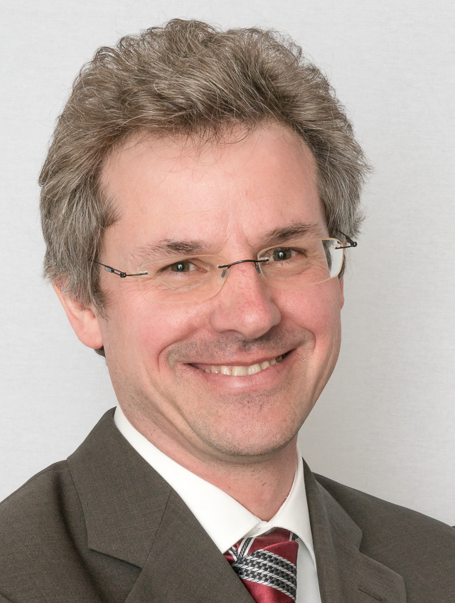
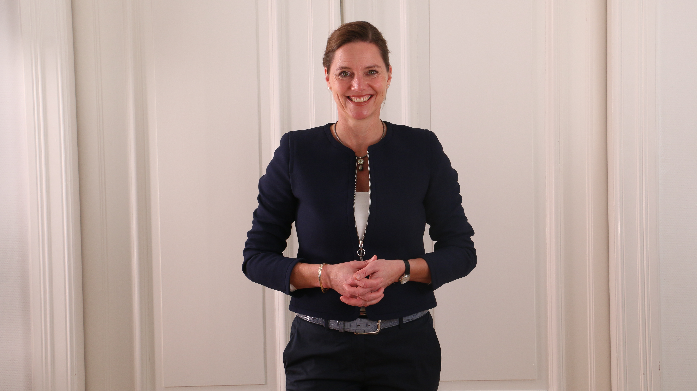
Unternehmensnachfolge
Referenten
Dr. Albert Platt
Julia Thordsen
Wolfgang Lüth
Dr.-Ing. Qualitätsmanagement,
Dipl.-Ing. Produktionstechnik
Fachberater Unternehmensnachfolge
gelernter Werkzeugmacher
Studium des Maschinenbaus
operative Erfahrung
18 Jahre Managementerfahrung als GF
in einer familiengeführten Unternehmensgruppe
seit 2012 selbstständiger Unternehmensberater mit Schwerpunkt KMU
seit 2012 Dozent an der Dualen Hochschule (Berufsakademie) Lübeck
Intern. zert. Mediatorin,
MediationsSupervisorin (D-A-C-H)
Dozentin Personalmanagement
und Konfliktberatung
Studium Mag. Artium Sprachwissenschaften
Ausgebildete Personalreferentin (HRBP)
15 Jahre operative Personalarbeit Konzern, Mittelstand
Aktives Mitglied im Kreis eines Familienunternehmens
Seit 2020 freiberufliche Beraterin, Mediatorin, MediationsSupervisorin
Seit 2021 Dozentin Hochschule Fresenius Hamburg
Wirtschaftsprüfer, Steuerberater
Dipl. Kfm. (FH)
Fachberater Unternehmensnachfolge (DStV)
gelernter Steuerfachgehilfe
Studium Betriebswirtschaft
operative Erfahrung
8 Jahre Prokurist mittelständische WpG/StBG
Niedersachsen, Baden, Bayern, S-H
seit 2016 Gesellschafter/Geschäftsführer R&N Revision & Nachfolgeberatung GmbH Wirtschaftsprüfungsgesellschaft
regelmäßige Vorträge für IHK, UNI-Kiel, Wirtschaftsförderung
Seite 2
Notes:
A L B E R T
Ich stelle mich kurz vor, die beiden dann kurz vor ihren Vorträgen.

Slide 3
Unternehmensnachfolge
Informations-/Vortragsgliederung
Einführung und Nachfolgeprozess (Dr. Albert Platt)
Komplexität der Nachfolge
Wer sollte eingebunden / informiert werden
Vorstellung der Nachfolgebausteine
Ganzheitlichkeit im Nachfolgeprozess
Faktor Mensch im Nachfolgeprozess Rollen, Dynamiken, Emotionen (Julia Thordsen)
Fälle aus der Praxis (Wolfgang Lüth)
Unternehmensübertragung mit Kinder
Unternehmensübertragung ohne Kinder
Mehrere Unternehmensübertragungen
Fragen / offener Austausch
Ausblick auf Folgeveranstaltung
Seite 3
Notes:
A L B E R T
Wir haben den diesjährigen Vortrag inhaltlich anderes aufgebaut, nach einer kurzen Einführung werde ich, auch in diesem Jahr wieder, auf die Komplexität des Nachfolgeprozesses eingehen und die Bausteine erwähnen. Herr Riehm wird auf die Thematik „Unternehmenswert“ eingehen und Herr Lüth wird uns abschließend die Stiftung vorstellen.
-Sehen Sie uns aber bitte nach, dass wir natürlich nur die Themen anreißen können, Sie sensibilisieren können.

Slide 4
Unternehmensnachfolge
Allgemeine Daten / Fakten
DIHK Newsletter
6.911 – 2020 (6.674 – 2018) Senior-Unternehmer/-innen suchten Rat bei ihrer
IHK (mit steigender Tendenz),
ca. 27.000 Nachfolgeinteressierte (Senior- Unternehmer/-innen und potenzielle
Übernehmer/-innen) in 2020 und
ca. 800.000 Unternehmer/-innen erreichen in den nächsten 8 Jahren das
Ruhestandsalter.
Seite 4
Notes:
A L B E R T
kurz auf die Punkte eingehen;
keine Panikmache;
gleichzeitig Fachkräftemangel, gute Entwicklungs- und Gehaltsmöglichkeiten für diese, dadurch sinkende Bereitschaft für mehr Verantwortung
aber es gibt auch eine andere Tendenz: gut ausgebildete weibliche Fach- und Führungskräfte suchen Möglichkeiten zur Selbstständigkeit - so beträgt mittlerweile der Anteil der Frauen an allen Gründungsinteressierten (Übernahme oder Neugründung) 44%

Slide 5
Unternehmensnachfolge
1. Allgemeine Grundlagen
Die 4 Thesen für eine erfolgreiche Unternehmensnachfolge
die Zukunft des Unternehmens richtig gestalten
die Zukunft des Abgebenden positiv entwickeln
den Familienfrieden mit dem Unternehmer stiften
dem Nachfolger eine Perspektive bieten
Seite 5
Notes:
A L B E R T
Gerade bei den 4 Thesen wird auch die Vielfältigkeit einer UNF deutlich.
Ich greife exemplarisch den 2. Punkte auf – die Zukunft des Abgebenden positiv entwickeln -. Was verbirgt sich dahinter. Man muss im Gespräch mit dem Unternehmer versuchen, ihm nach der Übergabe seines Lebenswerkes eine Perspektive aufzuzeigen, ihm Denkanstöße zu liefern.
( Die Zukunft des Unternehmens richtig gestalten, was verbirgt sich alles darunter. Natürlich die finanzielle Situation, Kredite, Steuern, vor und nach der Übergabe, die rechtliche Situation sprich Eigentümerstruktur, Mehrheiten, Entscheidungen, aber auch noch andere, wesentliche Punkte sind von Bedeutung. Wie ist es um das Unternehmen selbst gestellt, wie sind die Gebäude, der Maschinenpark, die Infrastruktur, wie sind die Produkte und Dienstleistungen, wie steht es um die MA, deren Alter, Qualifikation und Motivation. )

Slide 6
Unternehmensnachfolge
1. Allgemeine Grundlagen
Grundsätzliche Überlegungen zum Unternehmensnachfolgeprozess
frühzeitige Vorbereitung
Erarbeitung Nachfolgeplan
Herstellung der Übergabefähigkeit
Rechtsformwahl
Einbeziehung persönlicher Familienverhältnisse
Klärung güterrechtlicher Ansprüche
Prüfung erbrechtlicher Ansprüche
Steuerrechtliche Prüfung
Aktualisierung Nachfolgekonzept
Interdisziplinäres Beratungsteam
Seite 6
Notes:
A L B E R T
Hinweis auf interdisziplinäres Beratungsteam: Berater, Steuerberater, Rechtsanwälte, ggf. auch Mediator oder Coach

Slide 7
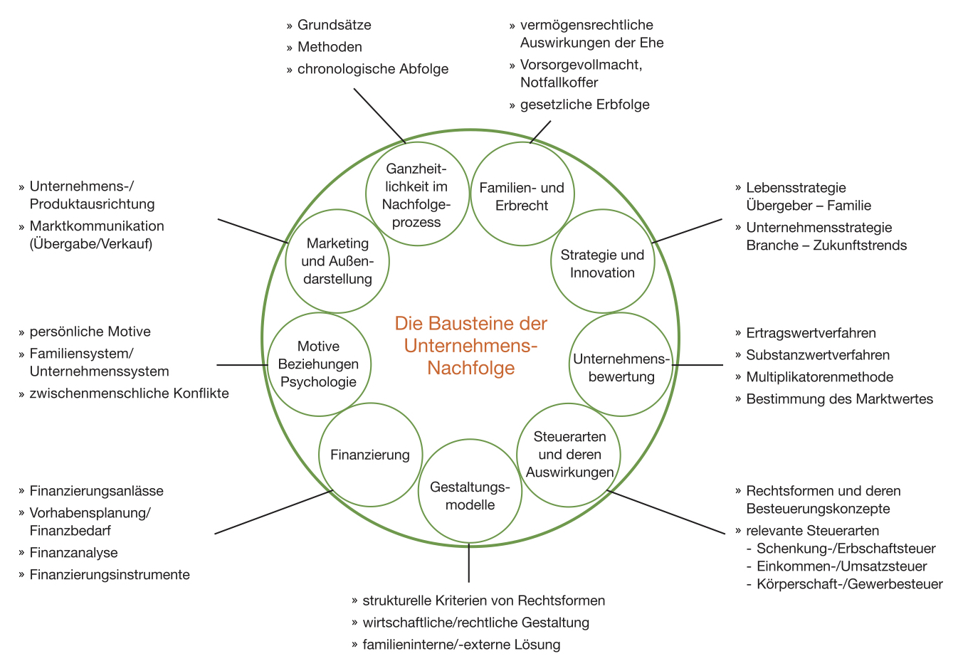
Unternehmensnachfolge
1. Der Nachfolgeprozess
Seite 7
Notes:
A L B E R T
reine Erwähnung / Aufzählung der Bausteine, keine Vertiefung
beginnen mit Ganzheitlichkeit im Nachfolgeprozess.

Slide 8
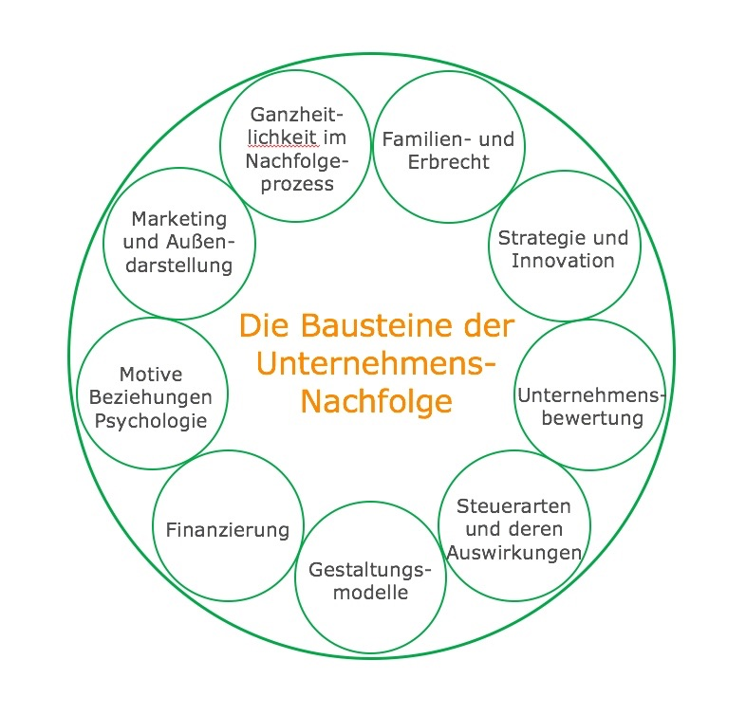
Unternehmensnachfolge
1. Der Nachfolgeprozess
Baustein 1 – Ganzheitlichkeit im Nachfolgeprozess
Grundsätze
Frühzeitige Vorbereitung
Erarbeitung Nachfolgeplan
Methoden
Übergabe an Familienangehörige 3-10 Jahre
Unternehmensverkauf an MA (MBO) 6-60 Monate
Unternehmensverkauf an Investor 3-24 Monate
Verkauf an Brancheninsider (MBI) 6-18 Monate
Chronologische Abfolge
Ist-Aufnahme → Umsetzung
Seite 8
Notes:
A L B E R T
( Chronologische Abfolge
Ist-Aufnahme – Konzept – Recherche – (Geheimhaltungsvereinbarung) - Qualifizierung – ZDF - Absichtserklärung - Due Diligence - Vertragsentwürfe – Risikoübergang – Umsetzung )
Überleitung zu Frau Thordsen

Slide 9
Der Faktor Mensch im Nachfolgeprozess
Rollen, Dynamiken, Emotionen
Julia Thordsen, Personalmanagement und Konfliktberatung
Internat. zert. Mediatorin und MediationsSupervisorin (D-A-C-H)

Slide 10
Konflikte in der Gesellschafterfamilie
Nur max. 10-15% der Familienunternehmen schaffen es in die 4. Generation
Die übrigen werden verkauft oder gehen in die Insolvenz
Fast jeder Konflikt in einem Familienunternehmen ist zurückzuführen auf bestimmte Dynamiken und Prozesse in der Nachfolge
Lösung:
Das Thema der Nachfolge sollte generationsübergreifend verstanden werden.
Es ist eine dauerhafte, innerfamiliäre Aufgabe.
Quelle Foto: unsplash

Slide 11
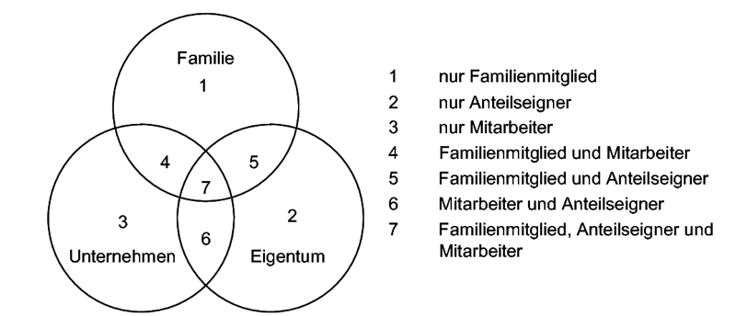
Warum benötigt es Mediationskompetenz in der Nachfolge?
Rolle / Perspektive
Ängste
Bedürfnisse / Erwartungen?
Heiße und kalte Konflikte
Abbildung 1: Das Drei-Kreis-Modell des Familienunternehmens
(Mühlebach, 2004, S. 19 / Idee nach Tagiuri und Davis, 1996)

Slide 12
Quelle der Konflikte
Hochemotionale Themen:
Lebenswerk
Anerkennung
Wertschätzung
Wahrnehmung von Loyalität
Missverständliche Kommunikation:
Indirekte Versprechen (Andeutung von Erbe oder Nachfolge)
Thema „Gerechtigkeit“
Thema „Vertrauen“
Quelle Foto: unsplash
Bewusstsein schaffen:
Je bewusster die Dynamik im System „Unternehmerfamilie“ wird, desto leichter wird der Umgang
Aufbau einer offenen Gesprächskultur
Vgl.: von Schlippe, Arist (2017)

Slide 13
Professionelle Begleitung im Nachfolgeprozess
Schaffen Sie Bewusstsein für die Dynamiken innerhalb Ihrer Familie
Vermeiden Sie Konflikte und sensibilisieren Sie sich und Ihre Familie für das Thema der Nachfolge
Unterschätzen Sie dabei nicht die Dauer und Emotionen im Prozess
Planen Sie rechtzeitig Ihren Prozess der Nachfolge
Stärken Sie Ihre Inhaberfamilie und beauftragen Sie eine professionelle Prozessbegleitung, um schneller und nachhaltiger zum gewünschten Ergebnis zu kommen

Slide 14
Unternehmens-Nachfolge
3. Fälle aus der Praxis
1. Unternehmensnachfolge – Familie mit zwei Kindern -
Ausgangssituation
Operatives Unternehmen
Weiteres wesentliches Privatvermögen
Lösungsansätze
a) Schenkung des Unternehmens mit Nießbrauch – Kind A
b) Schenkung von Privatvermögen mit Nießbrauch – Kind B
Frage: Faire Verteilung / Sicherung Ehefrau / Steuerbelastung?
Seite 14
Notes:
W o l f g a n g

Slide 15
Unternehmens-Nachfolge
3. Fälle aus der Praxis
2. Unternehmensnachfolge – Familie mit zwei Kindern -
Ausgangssituation
Operatives Unternehmen mit Immobilie
Kein/Geringes wesentliches Privatvermögen
Lösungsansätze
a) Schenkung an wen?
b) Verkauf Unternehmen / Schenkung Kaufpreisforderung
c) Verkauf operatives Unternehmen / Verpachtungsmodell
d) Vorherige Übertragung Immobilie / operatives Unternehmen
Seite 15
Notes:
W o l f g a n g

Slide 16
Unternehmens-Nachfolge
3. Fälle aus der Praxis
3. Unternehmensnachfolge – Unternehmer/in ohne Kinder -
Ausgangssituation
Operatives Unternehmen mit Immobilienvermögen
Lösungsansätze
Wer soll mein Vermögen erben? / Wer wird Erbe ohne Testament?
Verkauf des operativen Unternehmens mit/ohne Immobilie
Kaufpreisvereinbarungen wichtig – Sofort/Raten/Rente
Seite 16
Notes:
W o l f g a n g

Slide 17
Unternehmens-Nachfolge
3. Fälle aus der Praxis
4. Unternehmensnachfolge – Zwei Unternehmen !!! -
Ausgangssituation
Unternehmer an KG/GmbH/OHG/GbR beteiligt
Unternehmer verpachtet Immobilie/Marken an Gesellschaft
Lösungshinweise
WICHTIG: Vermögensaufnahme, Gesellschaftsvertrag, Testament
Zwei steuerliche Unternehmen stehen zur Übertragung an!
Gleichzeitigkeit der Übertragung ist steuerbegünstigt ab 55.
Seite 17
Notes:
W o l f g a n g

Slide 18
Unternehmensnachfolge
Ihre Fragen….
Das Vortragsteam
Dr. Albert Platt - Julia Thordsen - Wolfgang Lüth
Notes:
A L B E R T
Frau Bierschwall hatte uns bewusst gebeten, unsere Vorträge nicht zu lange bzw. umfangreich zu gestalten, dass wir vor dem Imbiss noch genügend Zeit finden, auf ihre Fragen einzugehen.
Danach bleibt mir nur noch der Hinweis auf den Ausklang und Austausch beim Imbiss.
Und kommen Sie gut nach Hause.

Slide 19
Unternehmensnachfolge
Folgeveranstaltung
Workshop im II. Halbjahr 2022
Dr. Albert Platt - Julia Thordsen - Wolfgang Lüth
Notes:
A L B E R T
Frau Bierschwall hatte uns bewusst gebeten, unsere Vorträge nicht zu lange bzw. umfangreich zu gestalten, dass wir vor dem Imbiss noch genügend Zeit finden, auf ihre Fragen einzugehen.
Danach bleibt mir nur noch der Hinweis auf den Ausklang und Austausch beim Imbiss.
Und kommen Sie gut nach Hause.

Slide 20
Unternehmensnachfolge
Herzlichen Dank.
Dr. Albert Platt
Dr. Platt Unternehmensberatung
Koberg 2
23552 Lübeck
Telefon 0451 70759379
Mobil 0151 15659013
platt@dr-platt-unternehmensberatung.de
www.dr-platt-unternehmensberatung.de
Julia Thordsen
Wolfgang Lüth
R&N Revision & Nachfolgeberatung GmbH
Wirtschaftsprüfungsgesellschaft
Eckernförder Straße 319
24119 Kronshagen (bei Kiel)
Telefon 0431 5455911
Mobil 0175 2622554
wlueth@revision-nachfolge.de
www.revision-nachfolge.de
Personalmanagement und Konfliktberatung
Schwalbenweg 27
23909 Bäk
Mobil 0163 2870450
mail@julia-thordsen.de
www.julia-thordsen.de
Notes:
A L B E R T
Frau Bierschwall hatte uns bewusst gebeten, unsere Vorträge nicht zu lange bzw. umfangreich zu gestalten, dass wir vor dem Imbiss noch genügend Zeit finden, auf ihre Fragen einzugehen.
Danach bleibt mir nur noch der Hinweis auf den Ausklang und Austausch beim Imbiss.
Und kommen Sie gut nach Hause.

